Slide 1
Obrazové a zvukové prvky v kontextu autorského práva
JUDr. Lenka Papíková

Slide 2
Co se dnes dozvíte a co nikoliv…
Úvod do problematiky autorského práva
Praktické uplatnění ve výuce
Používání obrázků a fotografií

Slide 3
Autorské právo
Stručný úvod do autorského práva

Slide 4
Co je to autorské právo?
„Autorské právo chrání práva jednotlivých autorů k jejich autorským dílům (např. knihy, hudba, filmy, obrazy, apod.). Práva s autorským právem související jsou práva dalších osob, jimiž jsou např. výkonní umělci (t.j. hudebníci, zpěváci, herci, tanečníci ...), výrobci zvukových záznamů, výrobci zvukově-obrazových záznamů, apod., kteří mají práva ke svým uměleckým výkonům, zvukovým záznamům, atd. Autorské právo je výlučné právo náležející autorovi, které chrání autorské dílo před neoprávněným užitím. V České republice může být autorem pouze fyzická osoba.“
„Ochrana autorských práv a práv souvisejících s autorským právem se po celém světě liší. Díky mezinárodním úmluvám a díky evropské legislativě (v rámci Evropské unie) jsou však do jisté míry mnohé autorskoprávní předpisy ve velkém množství zemí sjednoceny.“
Zdroj: https://euipo.europa.eu/ohimportal/cs/web/observatory/faqs-on-copyright-cs#1

Slide 5
Autorský zákon - zákon č.121/2000 Sb.
HLAVA I - PRÁVO AUTORSKÉ(§ 2 - § 66)
HLAVA II - PRÁVA SOUVISEJÍCÍ S PRÁVEM AUTORSKÝM(§ 67 - § 87a)
HLAVA III - ZVLÁŠTNÍ PRÁVO POŘIZOVATELE DATABÁZE(§ 88 - § 94)
HLAVA IV - KOLEKTIVNÍ SPRÁVA(§ 95 - § 104b)
HLAVA V - SOUBĚH OCHRANY(§ 105)
HLAVA VI - PŘESTUPKY(§ 105a - § 105d)
HLAVA VII - USTANOVENÍ PŘECHODNÁ A ZÁVĚREČNÁ(§ 106 - § 107)

Slide 6
Vybrané otázky
1. Získám automaticky ochranu autorských práv, když například pomocí svého telefonu vytvořím fotografii nebo musím za účelem ochrany dílo registrovat?
2. Co je to porušení autorských práv? Mohu se dostat do problémů v případě porušení autorských práv? Co, když jsem si nebyl vědom toho, že jsem porušil něčí práva chráněná autorským zákonem?
3. Za jakých podmínek mohu užít dílo chráněné autorským právem, které bylo vytvořeno někým jiným?

Slide 7
Odpověď na otázku 1
K ochraně autorských práv v České republice není potřeba žádná forma registrace díla. Autorským zákonem je chráněno jakékoliv dílo literární a jiné dílo umělecké a dílo vědecké. Takovéto dílo musí být jedinečným výsledkem tvůrčí činnosti autora a musí být vyjádřeno v jakékoli objektivně vnímatelné podobě. Autorské právo vzniká okamžikem, kdy je dílo vyjádřeno v jakékoli objektivně vnímatelné podobě. V případě fotografií, databází a počítačových programů je požadavek na originalitu nižší, postačuje, pokud jsou původní, to znamená, že jsou autorovým vlastním duševním výtvorem. Autorskoprávní ochrana fotografie vzniká, jakmile dojde k pořízení fotografie, nejsou zde žádné další formální požadavky.
Zdroj: https://euipo.europa.eu/ohimportal/cs/web/observatory/faqs-on-copyright-cs#1

Slide 8
Odpověď na otázku 2
Porušování autorských práv zjednodušeně řečeno vystihuje situaci, kdy nakládáme s autorským dílem v rozporu s příslušnými zákonnými ustanoveními. Bude se nejčastěji jednat o užití díla bez souhlasu majitelů práv. V případě porušení autorských práv se můžeme samozřejmě dostat do „problematické“ situace. V případě takového porušení bude „uplatněn“ příslušný právní postih jako výsledek odpovídajícího soudního řízení. Obecně platí pravidlo: „neznalost zákona neomlouvá“, tudíž je jasné, že by si každý měl být vědom toho, zda v daném případě jedná v souladu s právem či nikoliv. Nevědomost týkající se porušení autorských práv by v určitých případech mohla být posuzována jako „polehčující okolnost“, která však danou osobu nevyviňuje.
Zdroj: https://euipo.europa.eu/ohimportal/cs/web/observatory/faqs-on-copyright-cs#1

Slide 9
Odpověď na otázku 3
Autorské dílo může být užito:
na základě sjednané licenční smlouvy s příslušným nositelem práv;
dále dle ustanovení zákona v případě tzv. zákonných licencí (výjimky a omezení);
dále lze s ohledem na osobnostní práva nakládat s tzv. dílem volným, u nějž již uplynula doba ochrany.
Možnost použití citace je omezena na přesně vymezené podmínky uvedené v zákoně, jež jsou spojeny především s účelem užití citace. Nejde tedy říci, že jakékoliv užití autorova díla můžeme podřadit pod „citační výjimku“. Citace je obecně řečeno užití části zveřejněného díla či také užití drobného celého díla v zákonem stanoveném rozsahu a za zákonem stanovených podmínek. V případě citace je nutné uvést následující informace: jméno autora, název díla a zdroj.
Zdroj: https://euipo.europa.eu/ohimportal/cs/web/observatory/faqs-on-copyright-cs#1

Slide 10
Pravidla při práci s hudbou a obrázky
Hudba
nesmí se použit (zvláštní svolení, licence, CC licence)
Obrázky, video
nesmí se použít (zvláštní svolení, licence, CC licence)
Osobní potřeba
může se používat (např. kopie knihy), lze i nejbližším příbuzným
Autorská práva nelze převést!!!

Slide 11
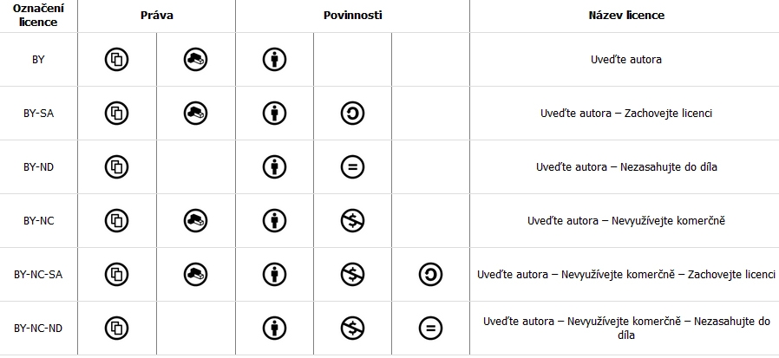
CC licence
Doporučuji používat CC Search (https://web.natur.cuni.cz/student/creative-commons-aneb-co-je-na-internetu-volne-k-pouziti)
Zdroj: https://web.natur.cuni.cz/student/creative-commons-aneb-co-je-na-internetu-volne-k-pouziti

Slide 12
Děkuji za pozornost

Slide 13
Seznam zdrojů
ČESKO, LEKS, Jaroslav, ed. a RENDULOVÁ, Elvíra, ed. Autorské a průmyslové právo: [aktualizováno k 15.2.2004: prováděcí předpisy a předpisy související. Brno: Computer Press, 2004. 186 s. Právní předpisy v platném znění; 12. ISBN 80-251-0045-6.
NEUMAJER, Onřej, Lucie ROHLÍKOVÁ a Jiří ZOUNEK, 2015. Učíme se s tabletem - využití mobilních technologií ve vzdělávání. Praha: Wolters Kluwer. 259 s. ISBN 978-80-7478-769-0.
PRŮCHA, Jan a VETEŠKA Jaroslav, 2014. Andragogický slovník: 2., aktualizované a rozšířené vydání. Praha: Grada Publishing. 348 s. ISBN 978-80-247-8993-4.
PIÁČEK, Jiří. Elektronické informační zdroje: Open Access, bibliometrie, autorské právo, citace. 1. vyd. Olomouc: Univerzita Palackého v Olomouci, 2014. ISBN 978-80-244-4109-2.
POLČÁK, Radim. Autorské právo v akademické praxi. Liberec: VÚTS, 2012. 24 s. ISBN 978-80-87184-29-5.
SRSTKA, Jiří a kol. Autorské právo a práva související: vysokoškolská učebnice. 2. aktualizované vyd. Praha: Leges, 2019. 432 s. ISBN 978-80-7502-386-5.
Licence pro obrázky:
Všechny použité obrázky spadají do licencí: https://creativecommons.org/publicdomain/zero/1.0/deed.cs
https://creativecommons.org/licenses/by/2.0/

